Slide 1




Unidad de Aprendizaje
Circuitos Eléctricos
Tema:
Fundamentos de circuitos eléctricos de CD
Dr. Ricardo Rico Molina
Ingeniería en Sistemas Inteligentes
Universidad Autónoma del Estado de México
Unidad Académica Profesional Nezahualcóyotl

Slide 2


DIRECTORIO DE LA UAEM Dr. en D. Jorge Olvera García Rector Dr. en Ed. Alfredo Barrera Baca Secretario de Docencia Dra. en Est. Lat. Ángeles Ma. del Rosario Pérez Bernal Secretaria de Investigación y Estudios Avanzados Dr. en D. José Benjamín Bernal Suárez Secretario de Rectoría Mtra. en E. P. D. Ivett Tinoco García Secretaria de Difusión Cultural Mtro. en C. I. Ricardo Joya Cepeda Secretario de Extensión Vinculación Mtro. en E. Javier González Martínez Secretario de Administración Dr. en C. Pol. Manuel Hernández Luna Secretario de Planeación y Desarrollo Institucional Mtra. en A. Ed. Yolanda E. Ballesteros Sentíes Secretaria de Cooperación Internacional Dr. en. D Hiram Raúl Piña Libien Abogado General Lic. en Com. Juan Portilla Estrada Director General de Comunicación Universitaria Lic. Jorge Bernaldez García Secretario Técnico de la Rectoría Mtro. en A. Emilio Tovar Pérez Director General de Centros Universitarios y Unidades Académicas Profesionales Mtro. en A. Ignacio Gutiérrez Padilla Contralor | DIRECTORIO DE LA UAP-NEZAHUALCÓYOTL M. En E.U.R. Héctor Alanís Coordinador Dr. Darío Ibarra Zavala Dr. en Subdirector Académico Lic. en E. Alfredo Ríos Flores Subdirector Administrativo Dra. en C. S. María Luisa Quintero Soto Coordinadora de Investigación y Estudios Avanzados Lic. en A. E. Víctor Manuel Durán López Coordinador de Planeación y Desarrollo Institucional Dr. en R.I. Rafael Alberto Duran Gómez Coordinador de la Licenciatura en Comercio Internacional Dra. en C. Georgina Contreras Landgrave Coordinadora de la Licenciatura en Educación para la Salud Dra. en S. Ricardo Rico Molina Coordinador de la licenciatura en Ingeniería en Sistemas Inteligentes D. En U. Noé Gaspar Sánchez Coordinador de Ingeniería en Transporte M. En CC Erick Nicolás Cabrera Álvarez Coordinador de Licenciatura en Seguridad Ciudadana

Slide 3
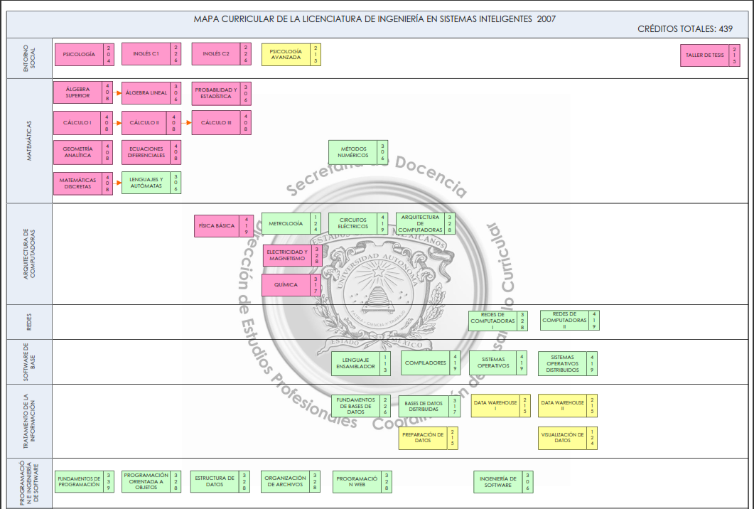
Ubicación de la asignatura Circuitos Electricos dentro del programa de la Lic. en Ingeniería en Sistemas Inteligentes

Slide 4
Contenido Sintético
Circuitos Eléctricos
Unidad I. Fundamentos de circuitos eléctricos de CD
1.1 Introducción
1.2 Sistemas de Unidades
1.3 Carga, Corriente, potencia y energía
1.4 elementos de circuitos
1.5 Ley de Ohm
1.6 Conexión serie
1.7 Conexión paralelo
1.8 Nodos
1.9 Mallas
1.10 Leyes de Kircchoff
1.11 Transformación delta-estrella

Slide 5
1.1 Introducción
El propósito del presente material tiene como objetivo Estudiar a la teoría de básica de los circuitos eléctricos de CD; correspondiente a la Unidad I.

Slide 6
Método y estilo de enseñanza
Exposición en clase por parte del profesor, mesas de discusión, investigación documental y aplicación de los temas vistos en clase con una aplicación real, y exposición de temas relacionados a Circuitos Eléctricos.

Slide 7
Lineamientos del curso (académicos)
Tener un mínimo de asistencia del 80% a las clases impartidas durante el semestre.
El tiempo límite de entrada, cualquiera que fuese la hora o días es de 15min. Previo acuerdo con el grupo.
Los alumnos que no presente la revisión el día que se aplica no tendrán derecho a presentarlo después.
La entrega de trabajos solamente será el día y la hora marcados, sin excepción alguna (salvo casos de fuerza mayor con su justificante).
La entrega de trabajos será impresos, por computadora y con la mejor presentación, de lo contrario no se aceptará.

Slide 8
Evaluación y acreditación
PRIMER PARCIAL:
Evaluación escrita 50%
Fecha de aplicación según calendario
SEGUNDO PARCIAL:
Evaluación escrita 50%
Fecha de aplicación según calendario
Participación en clase 10%
Tareas y Practicas 40%
Calificación final: 100%

Slide 9
Evaluación y acreditación
Ordinario
Examen escrito 100%
Fecha y hora de aplicación: según calendario
Tener mínimo de asistencia de 80% a las clases y cubrir con una media de 8.0 para exentar (Art. 108).
Extraordinario
Examen escrito 100%
Fecha y hora de aplicación: según calendario
Tener mínimo de asistencia al 60% de las clases
No haber presentado evaluación ordinaria o haber reprobado ésta.
Pagar los derechos correspondientes (Art. 110)

Slide 10
Evaluación y acreditación
Título de suficiencia
Examen escrito 100%
Fecha y hora de aplicación: según calendario
Tener mínimo de asistencia del 30% a las clases.
No haber presentado extraordinario o haber reprobado ésta.
Pagar los derechos correspondientes (Art. 111).

Slide 11
1.1. Introducción
600 AC: el griego Tales de Mileto descubre que el ámbar al ser frotado intensamente es capaz de producir la atracción de algunos cuerpos. En griego ámbar se traduce como “elektron”, de ahí el origen del término “electricidad”.
1752: El científico estadounidense Benjamín Franklin descubrió la naturaleza eléctrica de los rayos de las tormentas y posteriormente inventó el PARARRAYOS.

Slide 12
1.1. Introducción
1800: El ingeniero militar francés Charles Coulomb descubrió la fórmula matemática que explicaba correctamente los procesos de atracción y repulsión entre cargas eléctricas(Ley de Coulomb).
1879: Thomas Alva Edison, hombre de negocios estadounidense, consiguió fabricar una lámpara de incandescencia capaz de permanecer encendida durante 48 horas ininterrumpidas. Utilizó un filamento de bambú carbonizado.

Slide 13



1.1. Introducción
¿Electricidad en la vida?
En la sociedad actual, es fundamental disponer de electricidad para poder desarrollar nuestra vida cotidiana con normalidad. Sería difícil imaginar todas las actividades que realizamos al cabo del día sin los aparatos y electrodomésticos que funcionan con energía eléctrica.

Slide 14
1.1. Introducción
¿Electricidad?
Es un fenómeno físico originado por cargas eléctricas en reposo o movimiento. Existen cargas eléctricas de dos tipos: cargas positivas y negativas. Las cargas del mismo signo se repelen y las cargas de diferente signo se atraen.

Slide 15
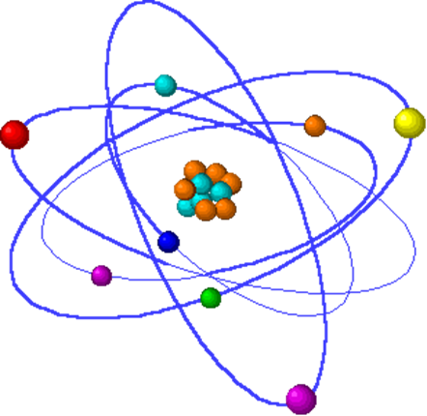
1.1. Introducción
Estructura de la materia. Modelo atómico Bohr
El físico danés Niels Bohr intentó dar una explicación sencilla de la constitución de la materia desarrollando este modelo que lleva su nombre. Es un modelo antiguo (1922), hoy día sabemos que la estructura de la materia es algo más compleja. Los elementos de la naturaleza están formados por átomos. Los átomos se dividen en corteza y núcleo. El núcleo esta constituido por los protones o cargas + y los neutrones (exentos de carga). En la corteza se encuentran los electrones o cargas – que orbitan alrededor del núcleo

Slide 16
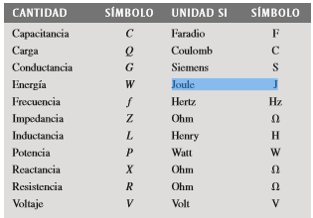

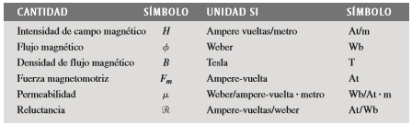
1.2 Sistemas de Unidades
La combinación de ellas dan lugar a otras unidades físicas

Slide 17
1.2 Sistemas de Unidades
Múltiplos y submúltiplos.
Nos permite trabajar con cantidades muy grandes o pequeñas se simplifique las operaciones matemáticas y su representación

Slide 18
1.2 Sistemas de Unidades
Sistema Internacional.
Unidades
Si el valor se expresa en letras el valor también
Las unidades derivadas de nombres propios se escriben igual que el nombre propio pero en minúsculas
Los nombre de las unidades toman una s en el plural salvo si terminan en s, z, ó z.
Si / no
Cien metros / no cien m
newton hertz/ no Newton Hertz
Segundos hertz/ no segundo hertzs

Slide 19
1.2 Sistemas de Unidades
Sistema Internacional.
Símbolos
Se escriben con caracteres romanos rectos
Se usan letras minúsculas a excepción de los derivados de nombres propios
No van seguidos de punto ni se agrega “s” para el plural
No se debe dejar espacio entre el prefijo y la unidad
El producto de dos símbolos se indica por medio de un “.”
Si / no
Kg Hz / no Kg Hz
s Pa/ no S pa
k m/ no k, ms
GHz kW/ no G Hz kW
N.M / no Nm

Slide 20
1.3 Carga, Corriente, potencia y energía
Carga Eléctrica
La carga eléctrica, q, expresa la cantidad de electricidad que tiene un cuerpo, es decir, el exceso o defecto de electrones. Su unidad es el culombio (C).

Slide 21
1.3 Carga, Corriente, potencia y energía
Intensidad o corriente
Intensidad de corriente eléctrica, I, es la cantidad de carga eléctrica (o de electrones) que atraviesa la sección de un conductor por unidad de tiempo.
I=q /t
donde I es la intensidad de corriente y se mide en amperios (A), q es la carga que atraviesa el conductor y su unidad es el culombio (C), y t es el tiempo y se mide en segundos (s).

Slide 22
1.3 Carga, Corriente, potencia y energía
Voltaje
Es el valor de la fuerza electromotriz o diferencia de potencial expresado en voltios. El voltaje o tensión se mide siempre entre dos puntos de un circuito.
El voltio se define como la diferencia de potencial capaz de provocar una corriente de intensidad 1 A en un conductor cuya resistencia es de 1 Ω.

Slide 23

1.3 Carga, Corriente, potencia y energía
Potencia
La potencia eléctrica, P, es la cantidad de energía eléctrica (W) generada o transformada por unidad de tiempo
donde P es la potencia eléctrica y su unidad es el vatio (W).

Slide 24

1.4 elementos de circuitos
¿Que es un Circuito Eléctrico?
Un circuito eléctrico es una interconexión de elementos eléctricos

Slide 25
1.4 elementos de circuitos
Conductores y aislantes
Conductor
Son materiales en los cuales parte de los electrones son capaces de moverse libremente
Metales
Aislantes
“Son materiales en los cuales todos los electrones están ligados a los átomos y no pueden moverse libremente”
Madera, vidrio, plástico, etc

Slide 26
1.4 elementos de circuitos
¿Que es un elemento eléctrico?
Activos y Pasivos
Los elementos que son capaces de aportar energía eléctrica para crear esta diferencia de potencial o tensión, se denominan elementos activos.
Los elementos pasivos que son aquellos que consumen energía o la almacenan.

Slide 27
1.4 elementos de circuitos
Elementos Activos
Los elementos activos pueden clasificarse en fuentes de tensión y fuentes de corriente.
Fuentes de tensión: Son aquellas que mantienen la tensión aproximadamente constante, dentro de unos límites.
Fuentes de corriente: Son aquellas que mantienen la corriente constante, dentro de unos límites.

Slide 28
1.4 elementos de circuitos
Elementos Activos
En función del tiempo
Fuentes de continua: El valor de tensión o corriente no varía con respecto al tiempo.
Fuentes de alterna: El valor de tensión o corriente varía con respecto al tiempo. La variación más ampliamente utilizada es de tipo sinusoidal

Slide 29

1.4 elementos de circuitos
Elementos Pasivos
RESISTENCIA:
Es la oposición que ofrece un cuerpo al paso de la corriente eléctrica. Depende del material y de aspectos constructivos (dimensiones físicas)
Donde:
R = Resistencia (Ω) ρ= Resistividad (Ωmm²/m) l = longitud del conductor (m) S = Sección del conductor (mm2)

Slide 30

1.4 elementos de circuitos
Elementos pasivos de almacenamiento de energía
Condensador
Un condensador está constituido por dos placas conductoras enfrentadas, separadas por un material dieléctrico. Cuando se aplica al condensador una diferencia de potencial, las placas quedan cargadas con polaridades contrarias, estableciéndose un campo eléctrico entre las placas. La relación entre la cantidad de carga acumulada y la diferencia de potencial que ha provocado dicha acumulación, determinan una constante que caracteriza a todo condensador, denominada capacidad C. La capacidad se mide en Faradios F. Se puede expresar como:

Slide 31
1.4 elementos de circuitos
Elementos pasivos de almacenamiento de energía
Inductancia
Una inductancia es un solenoide o bobina, construido con hilo conductor arrollado con un número N de vueltas. Cada vuelta es una espira, por lo que la bobina estará constituida por N espiras conectadas en serie. Cuando la bobina es recorrida por una corriente eléctrica i(t), el campo magnético creado dará lugar a un flujo que recorre el interior del solenoide, atravesando todas las espiras. Según la Ley de Faraday, en extremos de la bobina se induce una diferencia de potencial por el flujo creado en la propia bobina, que recibe el nombre de fuerza electromotriz autoinducida, con una polaridad tal que se opone al paso de la corriente eléctrica:

Slide 32
1.4 elementos de circuitos
Características de un circuito de corriente continua
•Circuito cerrado: Para que se establezca la circulación de corriente eléctrica, es necesario un recorrido cerrado. El que el mismo número de electrones que parten del polo negativo del generador entra al mismo por su terminal positivo.
•Circuito abierto: Si el circuito se ha interrumpido no puede establecerse el paso de corriente. Del terminal negativo del generador no sale corriente, ya que el circuito no almacena electrones.

Slide 33
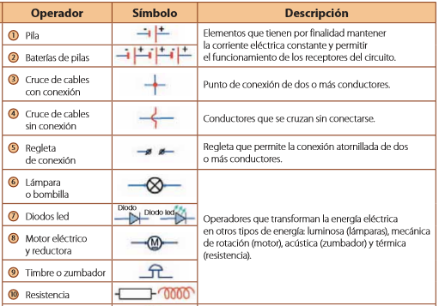
1.4 elementos de circuitos
Símbolos

Slide 34
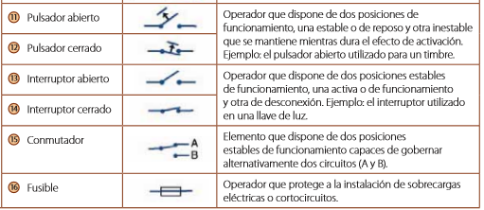
1.4 elementos de circuitos
Símbolos

Slide 35
1.5 Ley de Ohm
Ohm determinó experimentalmente que si el voltaje a través de un resistor se incrementa, la corriente a través del resistor también lo hará; y, así mismo, si el voltaje disminuye, la corriente hará lo mismo.
I
V

Slide 36
1.5 Ley de Ohm
Ohm también determinó que si el voltaje se mantiene constante, menos resistencia produce más corriente, y, además, más resistencia produce menos corriente.
I
R

Slide 37

1.5 Ley de Ohm
La ley de Ohm establece que la corriente es directamente proporcional al voltaje e inversamente proporcional a la resistencia. Y esta dada por la fórmula siguiente:
donde:
I = corriente en amperes (A)
V = voltaje en volts (V)
R = resistencia en ohms (Ω)

Slide 38
1.5 Ley de Ohm
Relación lineal de corriente y voltaje
En circuitos resistivos, la corriente y el voltaje son linealmente proporcionales.
¿Qué es lineal?
Lineal significa que si una de las cantidades se incrementa o disminuye en cierto porcentaje, la otra se incrementará o disminuirá en el mismo porcentaje, suponiendo que el valor de la resistencia es constante.

Slide 39
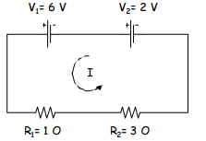
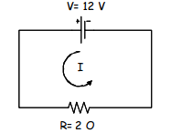
1.5 Ley de Ohm
En un circuito eléctrico cerrado, se cumple que la suma de las tensiones es igual a la suma de las caídas de tensión en las resistencias
Tensión
Caídas de tensión
V= RI

Slide 40

1.6 Conexión serie
Los circuitos en serie son aquellos que disponen de dos o más operadores conectados seguidos, es decir, en el mismo cable o conductor. Dicho de otra forma, en este tipo de circuitos, para pasar de un punto a otro (del polo – al polo +), la corriente eléctrica se ve en la necesidad de atravesar todos los operadores

Slide 41
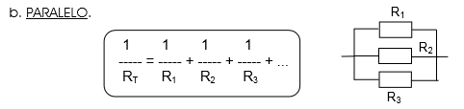
1.7 Conexión paralelo
Es aquel que dispone de dos o más operadores conectados en distintos cables. Dicho de otra forma, en ellos, para pasar de un punto a otro del circuito (del polo - al +), la corriente eléctrica dispone de varios caminos alternativos, por lo que esta solo atravesará aquellos operadores que se encuentren en su recorrido.

Slide 42
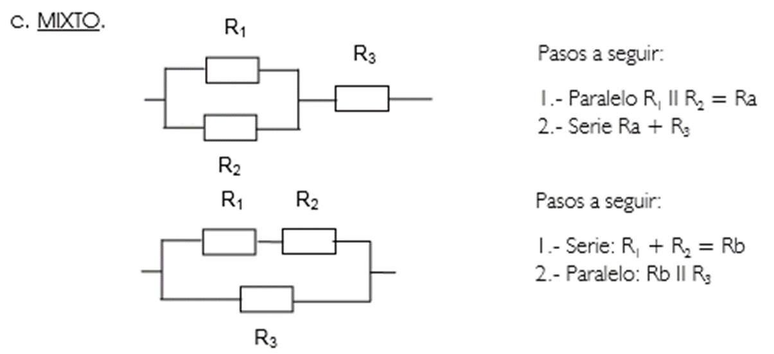
1.7 Conexión paralelo
Conexiones mixtas: son aquellos que disponen de tres o más operadores y en cuya asociación concurren a la vez los dos sistemas anteriores, en serie y en paralelo.

Slide 43
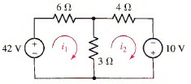

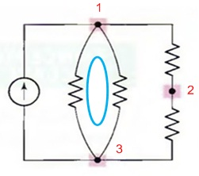
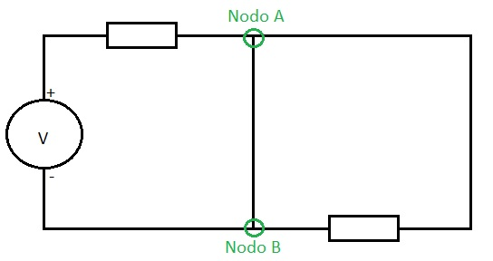
1.8 Nodos
Punto de conexión de dos o más conductores
Es un punto donde se cruzan dos o más elementos de circuitos, sea una fuente de voltaje o corriente, resistencias, capacitores, inductores, etc.

Slide 44
1.8 Nodos
Punto de conexión de dos o más conductores
Es un punto donde se cruzan dos o más elementos de circuitos, sea una fuente de voltaje o corriente, resistencias, capacitores, inductores, etc.

Slide 45
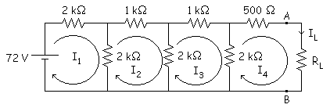
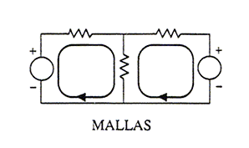
1.9 Mallas
Circuito cerrado formado por varias ramas unidas entre sí. Es cualquier trayectoria cerrada en un circuito. Una malla inicia en un nodo, pasa por un conjunto de nodos y retorna al nodo inicial sin pasar por ningún nodo más de una vez.

Slide 46
1.9 Mallas
Rama
Porción de circuito comprendida entre dos nodos. Es un solo elemento, ya sea si este es activo o pasivo. En otras palabras, una rama representa a cualquier elemento de dos terminales.
.

Slide 47
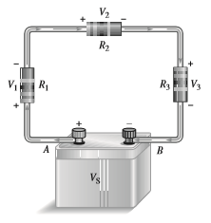
1.10 Leyes de Kircchoff
En un circuito eléctrico, los voltajes de un lado a otro de los resistores (caídas de voltaje) siempre tienen polaridades opuestas a la polaridad del voltaje de fuente.
Las caídas de voltaje de uno a otro lado de los resistores están señaladas mediante V1, V2, y así sucesivamente.

Slide 48
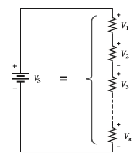
1.10 Leyes de Kircchoff
Concepto General
V_{S} = V ₁ + V ₂ + V ₃ ...+ V _{n}
La suma algebraica de todos los voltajes (tanto de fuente como de caídas) localizados en una trayectoria cerrada única es cero.
V_{S} - V ₁ - V ₂ - V ₃ ...- V _{n} = 0

Slide 49
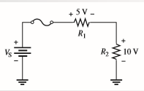
1.10 Leyes de Kircchoff
Determine el voltaje de la fuente VS

Slide 50
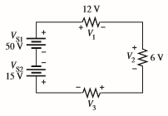
1.10 Leyes de Kircchoff
Determine el voltaje de la fuente VS
Determine la caída de voltaje desconocida, V3

Slide 51
1.10 Leyes de Kircchoff
La ley del voltaje de Kirchhoff se ocupa de los voltajes presentes en una sola trayectoria cerrada. La ley de la corriente de Kirchhoff es aplicable a corrientes que circulan por múltiples trayectorias.
La ley de las corrientes de Kirchhoff, abreviada a menudo como KCL, por sus siglas en inglés, puede ser enunciada como sigue:
La suma de las corrientes que entran a un nodo (corriente total de entrada) es igual a la suma de las corrientes que salen de dicho nodo (corriente total de salida).

Slide 52
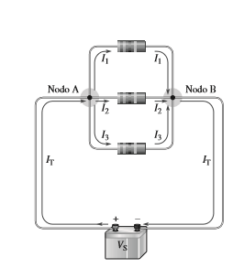
1.10 Leyes de Kircchoff
Recordando: Un nodo es cualquier punto o unión en un circuito donde dos o más componentes están conectados. En un circuito en paralelo, un nodo o unión es un punto donde se juntan las ramas dispuestas en paralelo.
I_{T} = I₁ + I₂ + I₃

Slide 53
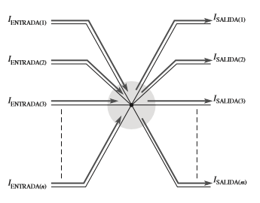
1.10 Leyes de Kircchoff
Determine la ecuación para el siguiente grafico de acuerdo a las ley de corrientes de Kirchhoff

Slide 54
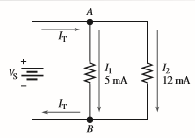
1.10 Leyes de Kircchoff
Determine las corrientes totales It que entran en el nodo A y salen del nodo B

Slide 55
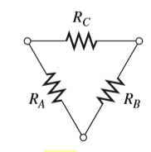
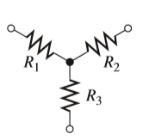
1.11 Transformación delta-estrella
Un circuito resistivo delta (∆)es una configuración de tres terminales como se muestra en la figura. La figura ilustra un circuito “Y”. Observe que se utilizan subíndices de letra para designar los resistores presentes en el circuito delta y subíndices numéricos para designar los resistores presentes en el circuito Y.

Slide 56
1.11 Transformación delta-estrella
Conversión ∆ a Y
Es conveniente pensar en la Ycolocada dentro de la delta, como se muestra en la figura. Para convertir de delta a Y, se requieren R1, R2 y R3 en función de RA, RB y RC. La regla de conversión es como sigue:
Cada resistor localizado en la Y es igual al producto de los resistores incluidos en dos ramas delta adyacentes, dividido entre la suma de los tres resistores en delta.

Slide 57



1.11 Transformación delta-estrella
RA y RC son adyacentes a R1; por consiguiente
Asimismo, RB y RC son adyacentes a R2, por tanto
y RA y RB son adyacentes a R3, por tanto

Slide 58
1.11 Transformación delta-estrella
Conversión Y a ∆
Para convertir de Ya delta, RA, RB y RC se requieren en función de R1, R2 y R3. La regla de conversión es la siguiente: Cada resistor incluido en la delta es igual a la suma de todos los posibles productos de resistores Y tomados dos a la vez, y divididos entre el resistor Y opuesto.

Slide 59



1.11 Transformación delta-estrella
R2 es opuesto a RA; por consiguiente,
Asimismo, R1 es opuesto a RB, por tanto
y R3 es opuesto a RC, por tanto

Slide 60
REFERENCIAS
1.Dorf, Richard C.; Svodoba, James A. “Circuitos eléctricos” Ed. Alfaomega (2014) 9ª Edición ISBN 9701508556
2.Alexander, Charles K.; Sadiku, Matthew N. O. “Fundamentos de Circuitos Eléctricos” 3ra Edición ,Ed. McGraw Hill (2006) ISBN 9701034570
3.Hayt, William H.; Kemmerly, Jack E. “Análisis de circuitos en ingeniería” Ed. McGraw Hill Interamericana (2013) 9ª Edición en Español ISBN 9701004078
4.Edminister, Joseph E.; Nahvi, Mammood “Circuitos eléctricos” Ed. McGraw Hill (1987) Madrid ISBN 8448110617
5. Johnson, David E.; Johnson, Johnny R.; Hilbur, John I.; Scott, Peter D. “Análisis básico de circuitos Eléctricos” Ed. Prentice Hall (1996) ISBN 9688806382

